Slide 1
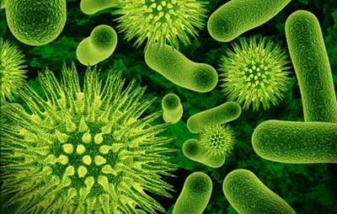
Bài 24
Quá trình tổng hợp và phân giải
ở
VI SINH VẬT

Slide 2
BÀI 24: QUÁ TRÌNH TỔNG HỢP
VÀ PHÂN GIẢI Ở VI SINH VẬT
Quá trình tổng hợp
ở vi sinh vật
1
Quá trình phân giải
ở vi sinh vật
2
Vai trò của vi sinh vật
3
Luyện tập – Dặn dò
4

Slide 3
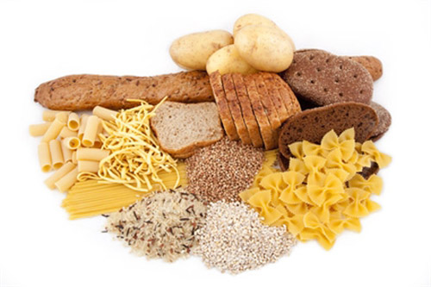
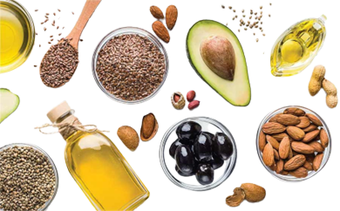
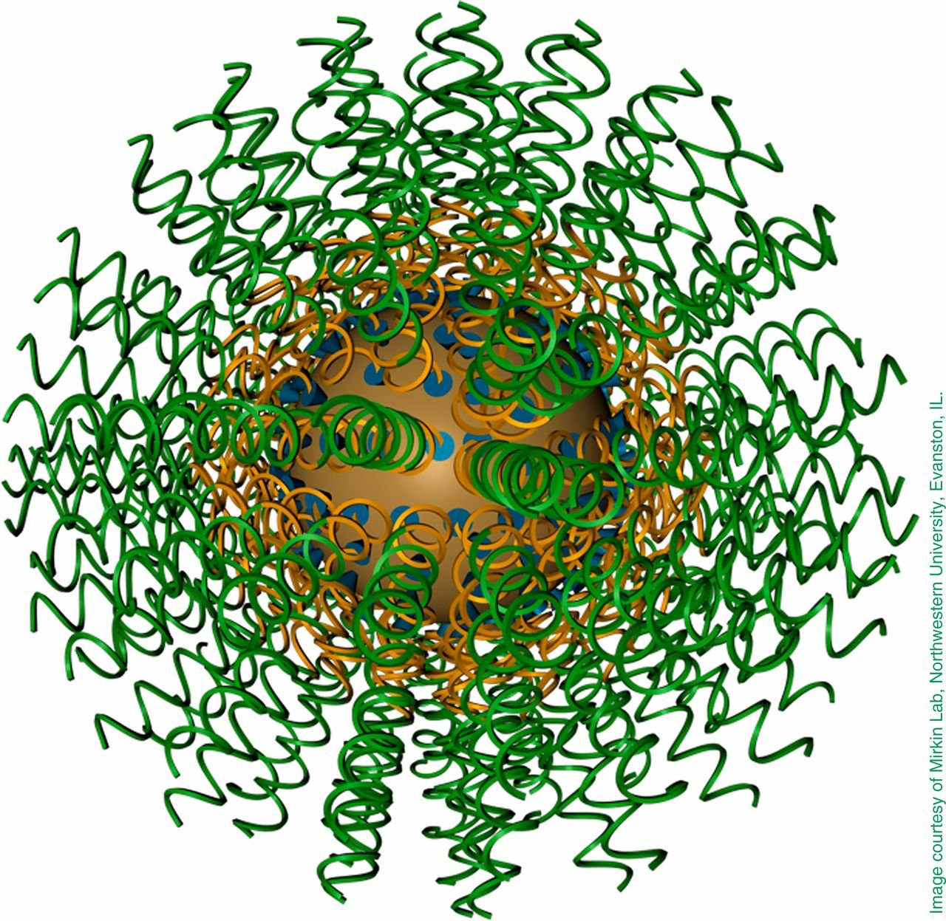
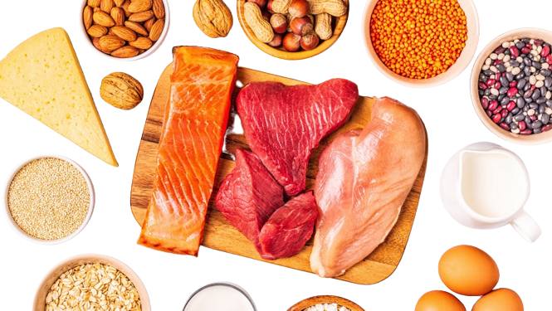
Các em hãy cho biết đây là những chất gì?????

